Slide 1
CHIMICA FARMACEUTICA 2
Prof. Giampiero Spalluto

Slide 2
Programma
Sostanze a struttura steroidea: Acidi biliari, Ormoni steroidei (androgeni, anabolizzanti, estrogeni, progestinici, mineralcorticoidi, glicocorticoidi). Antiandrogeni e antiestrogeni.
Glicosidi cardioattivi.
Farmaci anti-infiammatori non steroidei (FANS).
Antigottosi.
Diuretici.
Insulina, e Ipoglicemizzanti orali.
Antistaminici, Antiallergenici.
Farmaci dell’apparato gastroenterico: Antiulcera, Procinetici ed Antiemetici.
Farmaci dell’apparato cardiocircolatorio: Antiipertensivi, Antiaritmici, Antianginosi e Inotropi.
Farmaci del SNC: Anestetici generali, Sedativi ipnotici, Tranquillanti antipsicotici, Ansiolitici, Anticonvulsivanti, Antiparkinson, Stimolanti, Antidepressivi. Allucinogeni. Oppioidi e Oppiacei.
Sistema serotoninergico. Amminoacidi inibitori ed eccitatori.
Sistema nervoso periferico: Orto e Parasimpatico. Simpaticolitici, Simpaticomimetici, Parasimpaticolitici e Parasimpaticomimetici.
Anestetici locali.
Farmaci dell’apparato respiratorio: Antiasmatici, Antitussivi ed Espettoranti.
Vitamine.
Farmaci per la visualizzazione di organi.

Slide 3
Di tutte le classi di composti verrà trattato: l’eventuale biogenesi, il rapporto struttura-attività, gli aspetti sintetici e alcune applicazioni terapeutiche.
Testi consigliati:
Appunti di lezione
Alberto Gasco, Fulvio Gualtieri, Carlo Melchiorre. CHIMICA FARMACEUTICA. Casa Editrice Ambrosiana. II ed. 2020.
Gabriele Costantino, Gianluca Sbardella. CHIMICA FARMACEUTICA. EdiSES Università. Ed.2024

Slide 4
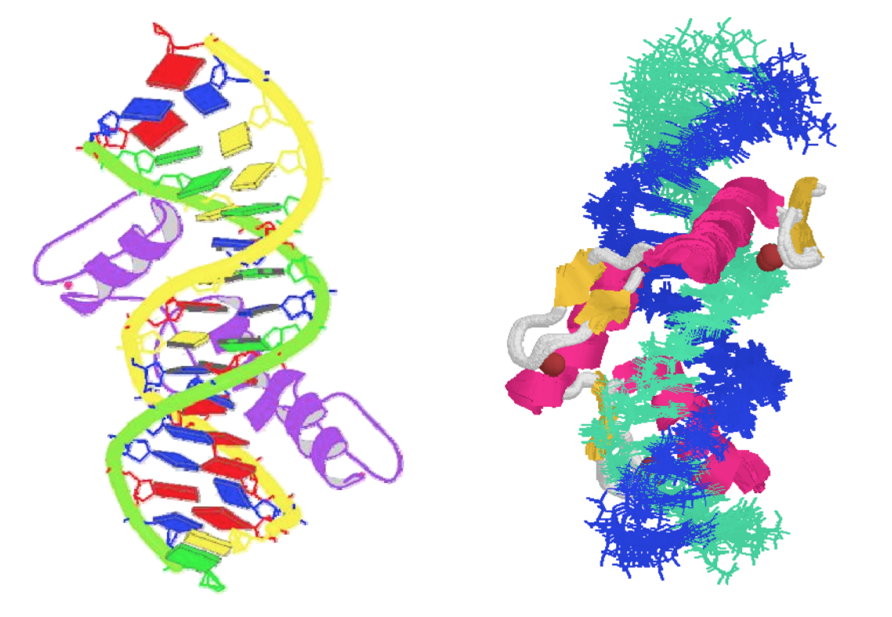
Ormoni steroidei

Slide 5
Sostanze a struttura steroideA
Nomenclatura
12
13
17
11
1
9
C
D
16
2
10
A
B
14
8
15
3
7
4
5
6
Ciclopentanoperidrofenantrene
Fenantrene

Slide 6
Sostanze a struttura steroideA
7 centri di asimmetria dissimili: 2⁷ isomeri = 128 stereoisomeri = 64 coppie di enantiomeri.
Designazioni: α (sotto il piano medio della molecola) o β (sopra il piano medio della molecola);
cis-trans o sin-anti.
In natura sono presenti solo 4 dei 128 stereoisomeri possibili.
Sono fissi i centri 8 (β), 9 (α), 10 (β), 13 (β), 17 (β).
A/B: trans | B/C: trans | C/D: trans
A/B: cis | B/C: trans | C/D: trans
A/B: cis | B/C: trans | C/D: cis
20
18
12
13
17
19
11
9
C
D
16
1
2
10
8
14
15
A
B
3
7
4
5
6

Slide 7
Configurazione steroidi naturali
5,9,14 α; 8,10,13,17 β
Tutto assiale
Gruppo del colestano
9,14 α; 5,8,10,13,17 β
5 equatoriale
Gruppo del coprostano
5α (serie allo), anelli A/B trans
5β (serie normale), anelli A/B cis
5,9 α; 8,10,13,14,17 β
14 equatoriale
9 α; 5,8,10,13,14,17 β
5,14 diequatoriale
Gruppi degli agliconi cardiocinetici
Notes:
Va bene qui la parte in rosso? Appare poi anche nella tabella a pg8 la distinzione 5 alfa- 5beta

Slide 8
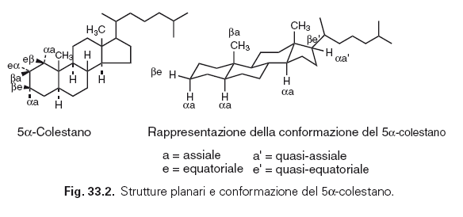
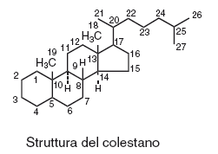
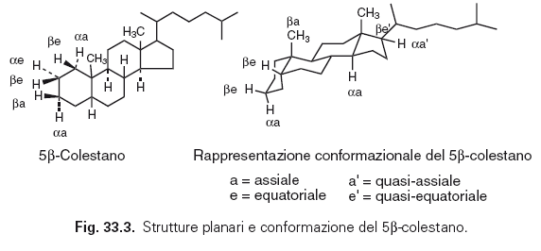
Configurazione steroidi naturali
Notes:
O meglio così?

Slide 9
AGLICONI Cardenolidici e bufadienolinici
Cardenolidi
(è indicata la digitossigenina)
Bufadienolidi
(è indicata la bufalina)

Slide 10
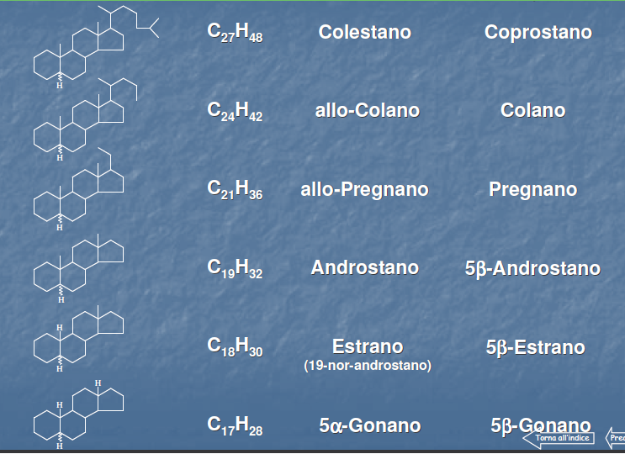
Scheletro F.grezza 5α 5β
classificazione steroidi
ZOOSTEROLI
ACIDI BILIARI
Pregnano
5β-Pregnano
CORTICOSTEROIDI E GESTOGENI
Allo-pregnano
ANDROGENI
ESTROGENI

Slide 11
Nomenclatura gruppi funzionali
Gruppi funzionali | Prefisso | Suffisso
C-OH | Idrossi (ossi) | -olo
C=O | Osso | -one
C=C | Deidro | -ene
Serie omologA
PREFISSI: nor (-1C); bis-nor (-2C); omo (+1C)
Pregna-5,16-dien-3β-ol-20-one
16-Deidropregnenolone
3-Idrossiestra-1,3,5(10)-trien-17-one
Estrone
9β-10α-pregna-4,6-dien-3,20-dione
Didrogesterone

Slide 12
Nomenclatura gruppi funzionali
9α-fluoro- 16α-metil-11β,17α,21 –tridrossipregna-1,4-dien-3,20-dione
Desametasone
17-idrossi-19-nor-17α-pregn-5(10)-en-20-in-3-one
Noretinodrel
11β,21-diidrossipregn-4-en-3,18,20-trione
Aldosterone
Pregn-4-en-3,20-dione
Progesterone
17α,21-diidrossipregn-4-en-3,11,20-trione
Cortisone
11β,17α,21 –tridrossipregna-1,4-dien-3,20-dione
Prednisolone

Slide 13
Nomenclatura gruppi funzionali
17β-idrossiandrost-4-en-3-one
Testosterone
3-(ciclopentilossi)-19-nor-17α- pregna-3,5-dien-20-in-17-olo
Chingestanolo
13β,17α-dietil- 17β-idrossigon-4-en-3-one
Norboletone
17α-idrossi-19-norpregn-4-en-3,20-dione esanoato
Gestonorone caproato
6α-fluoro-11β,21-diidrossi-16α-metilpregna-1,4-dien-3,20-dione
Fluorocortolone

Slide 14
Stereochimica (prefissi)
ALLO : indica lo stereoisomero che presenta l’H in 5α
EPI : indica l’inversione configurazionale di un OH in uno steroide rispetto all’isomero naturale o tipico
ISO : indica l’inversione configurazionale di un centro chirale in uno steroide, rispetto all’isomero naturale o tipico
SECO : struttura derivante dall’apertura di un ciclo della molecola di uno steroide (Vitamina D3, colecalciferolo)
Deidroandrosterone
Deidroepiandrosterone
(3β,5Z,7E)-9,10-Seco-colesta-5,7,10(19)-trien-3-olo
Colesta-5,7-dien-3β-olo

Slide 15
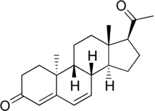
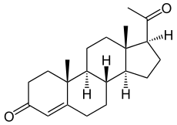
retrosteroidi
Il didrogesterone viene detto anche 6-deidro-retro-progesterone, tale prefisso non viene utilizzato nella nomenclatura internazionale che invece assegna i centri di asimmetria.
Didrogesterone
6-deidro-retro-progesterone
9β,10α-Pregn-4,6-dien-3,20-dione
Progesterone
Pregn-4-en-3,20-dione

Slide 16
Eterosteroidi
azasteroidi
3-idrossi-6-aza-estra-1,3,5(10)-trien-17-one
6-azaestrone
17β-idrossi-6metil-6-aza-estra-4,8(14)-dien-3-one
A-nor-3-fenil-2,3-diaza-estra-1,5 (10),8,14-tetraen-17-one
Ossasteroidi tiasteroidi
3-metossi-6-ossa-D-omoestra-1,3,5(10)-trien-17-one
3-metossi-6-tiaestra-1,3,5(10)-trien-17-one
18-aceti-l3-metossi-6-tia-18-aza-D-omoestra-1,3,5(10),8-tetraen-17-one

Slide 17
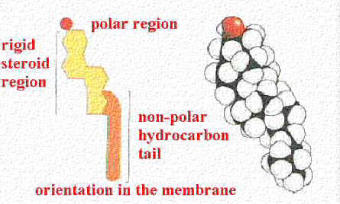
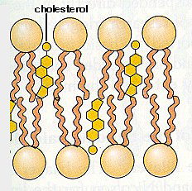
colesterolo
È il principale sterolo animale in quanto presente come costituente nelle membrane cellulari animali.
Essendo particolarmente concentrato nel cervello e nel midollo spinale viene estratto per essere utilizzato come punto di partenza nella sintesi parziale dei farmaci steroidei.

Slide 18
Biosintesi colesterolo
COLESTEROLO

Slide 19
Ruolo del colesterolo e suoi trasportatori
Il colesterolo è un costituente della membrana cellulare (conferisce rigidità) ed è il precursore di acidi biliari e ormoni steroidei
Trasportatodi di Trigliceridi: CHILOMICRONI
VLDL (very low)
IDL (intermediate)
LDL (low)
HDL (high)
Il colesterolo e trasportato principalmente da HDL e LDL
LDL: Dal Fegato ai tessuti. Possono depositare a livello delle arterie (colesterolo cattivo)
HDL: dai tessuti al fegato, Rimuovono dai tessuti (colesterolo buono)
Il colesterolo totale è dato da HDL e LDL. Il valore che conta realmente è il rapporto tra colesterolo totale e HDL che deve essere compreso tra 4.5-5
Es:
Totale 250, HDL 80: rapporto 3.1 valore nella norma
Totale 250, HDL 40: rapporto 6 valore elevato a rischio

Slide 20
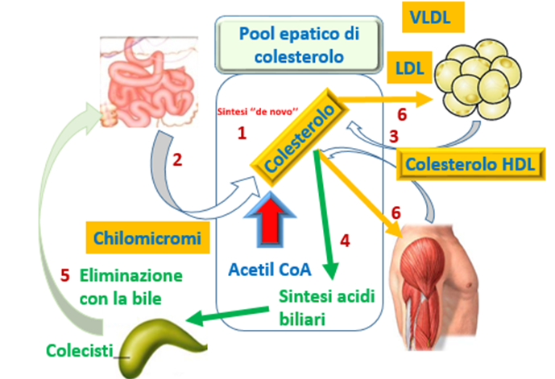
Ruolo del colesterolo e suoi trasportatori

Slide 21
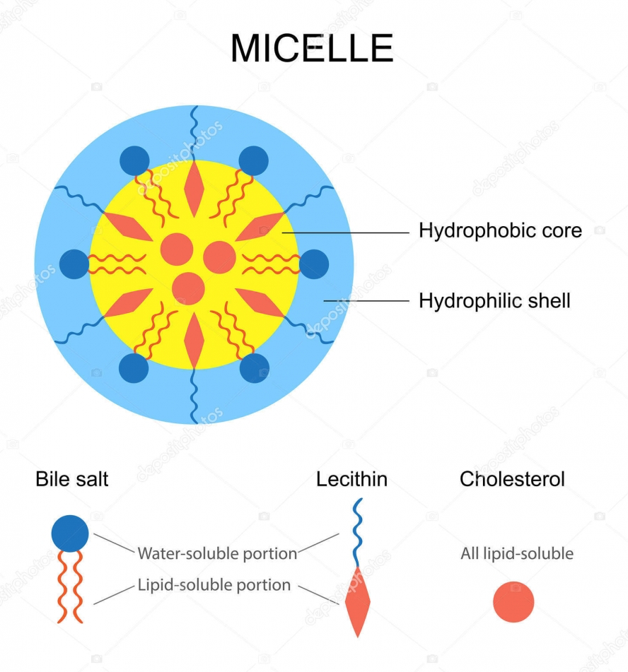
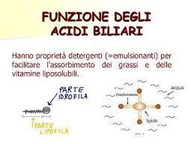
RUOLO DEGLI acidi biliari
I sali biliari svolgono importanti funzioni nei processi di digestione e di assorbimento dei grassi:
ne facilitano l’emulsione
formano complessi idrosolubili con gli acidi grassi
attivano le lipasi intestinali
stimolano la ri-esterificazione degli acidi grassi
stimolano la sintesi del glicerolo dal glucosio nelle cellule della mucosa intestinale
azione coleretica
azione batteriostatica

Slide 22
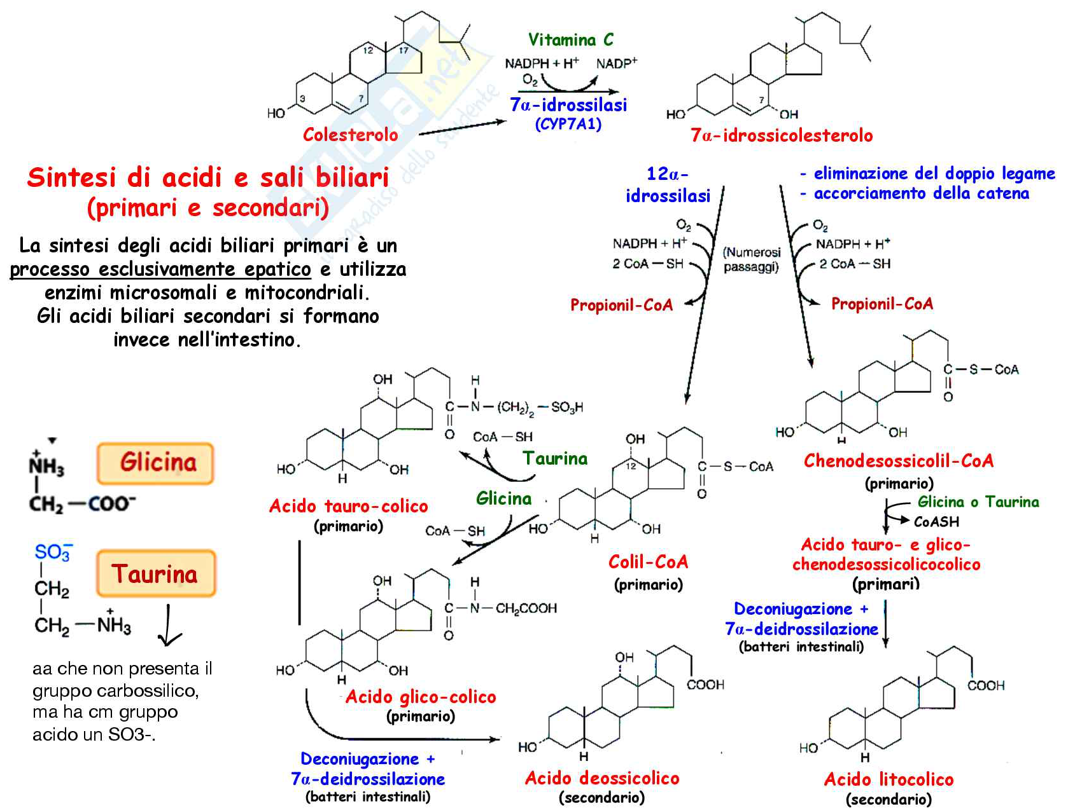
Biosintesi acidi biliari

Slide 23
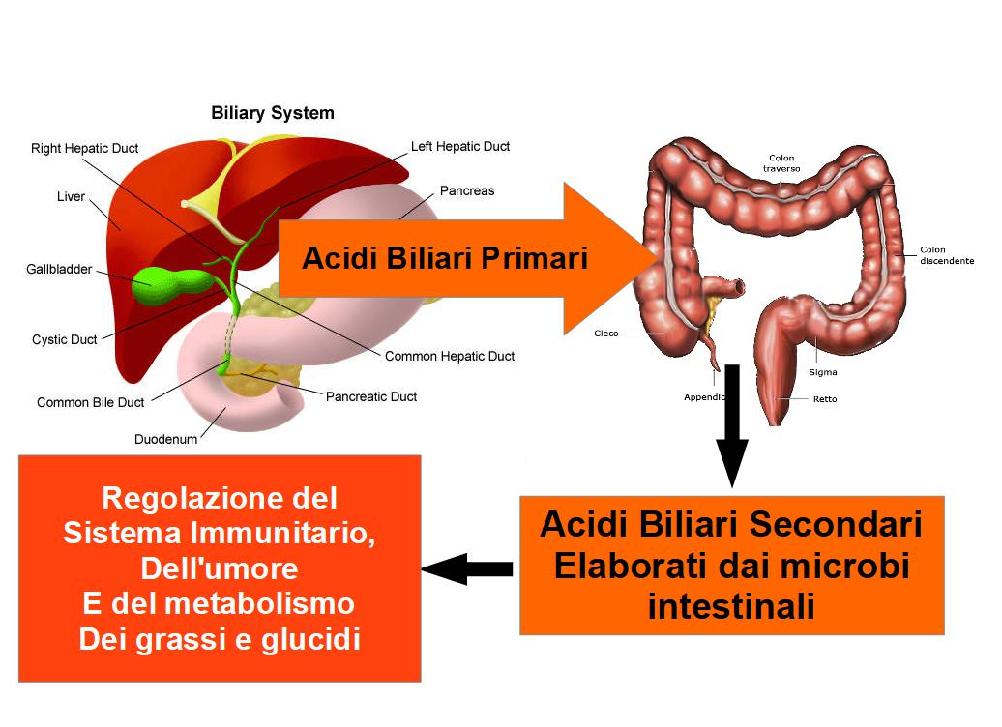
Biosintesi e ruolo degli acidi biliari

Slide 24
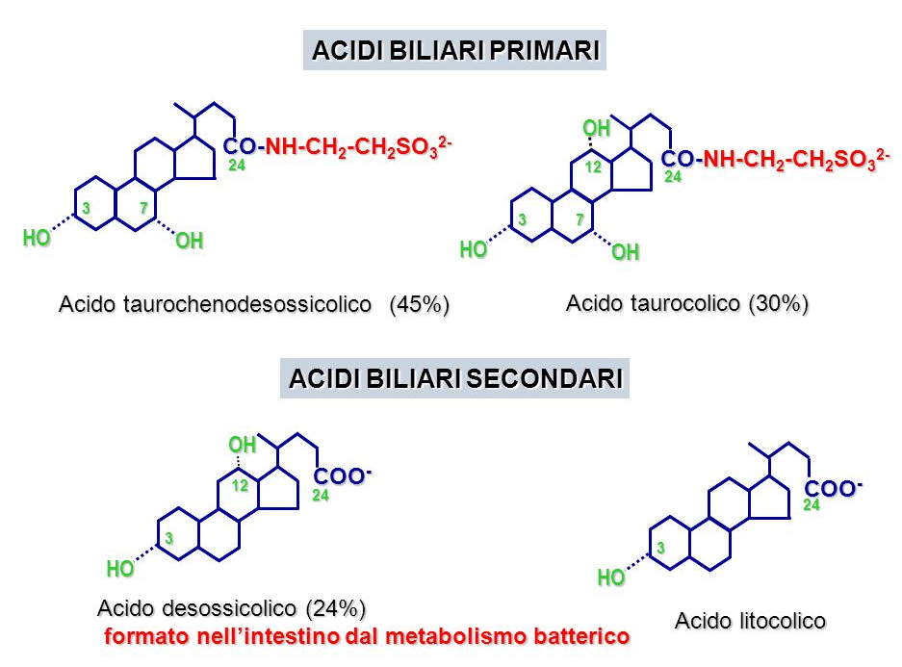
acidi biliari

Slide 25
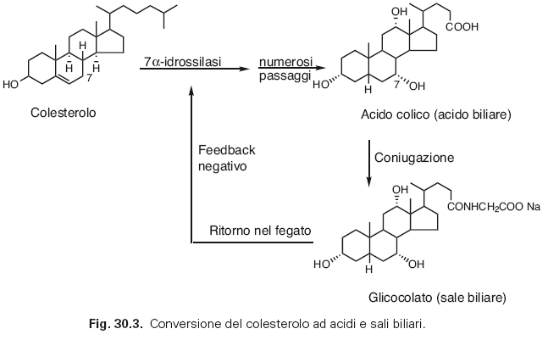
REGOLAZIONE DELLA Biosintesi DI acidi biliari

Slide 26
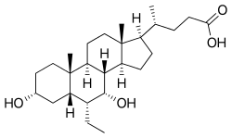
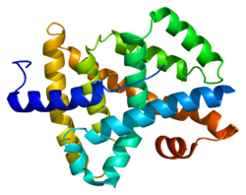
DERIVATI DI ACIDI BILIARI COME FARMACI
Acido Obeticolico
Agonista FXR (farnesoid X receptor)
Utilizzato per la colangite biliare primaria, cirrosi biliare,
malattia autoimmune che porta a cirrosi epatica.
E’ anche in fase di studio per varie patologie epatiche e gastrointestinali
FXR (farnesoid X receptor)
Recettore nucleare per gli acidi Biliari
Svolge varie funzioni fra cui la soppresssione
del CYP7A1 (colesterolo 7-alpha idrossilasi) e la
Regolazione dei livelli di trigliceridi epatici

Slide 27
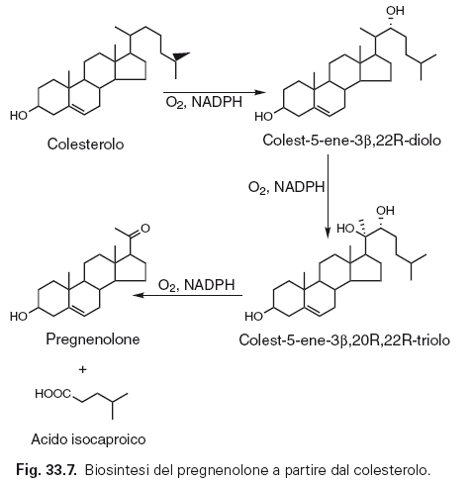
Biosintesi pregnenolone

Slide 28
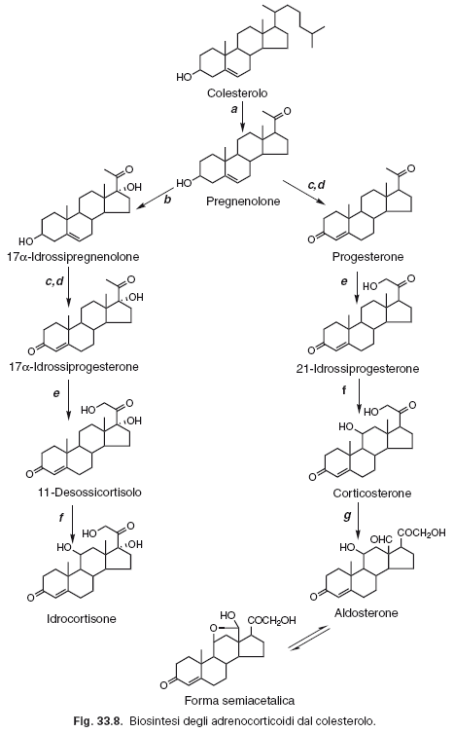
Biosintesi adrenocorticoidi

Slide 29
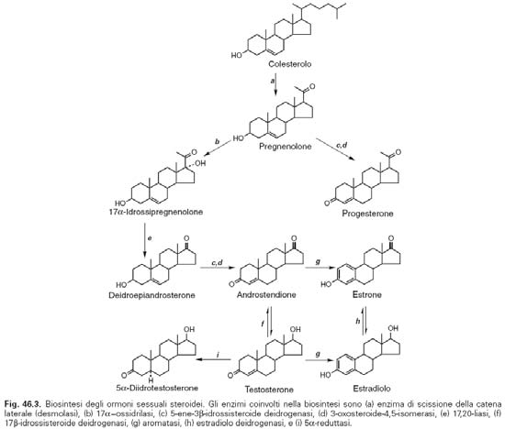
Biosintesi degli ormoni sessuali steroidei

Slide 30
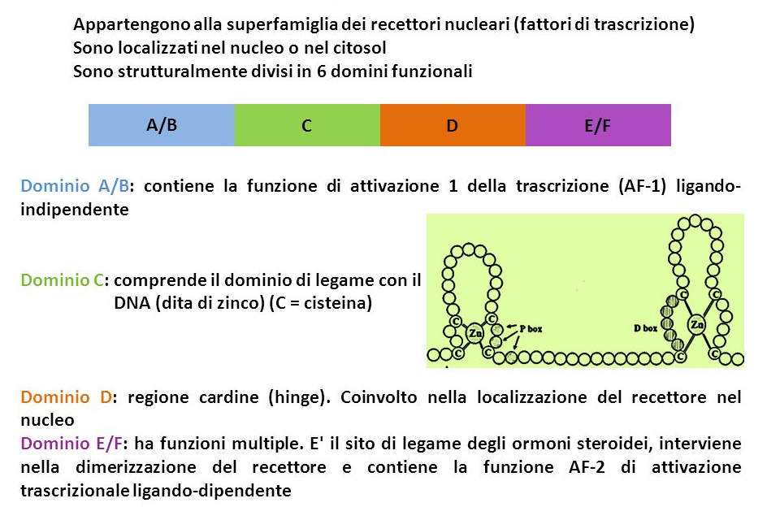
RECETTORE PER GLI ORMONI STEROIDEI

Slide 31
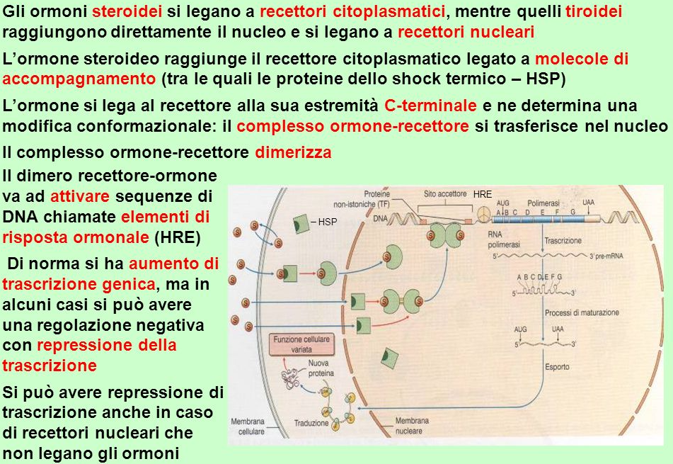
MECCANISMO DI AZIONE DEGLI ORMONI STEROIDEI
A seconda della tipologia di recettore attivato si avrà la sintesi di proteine specifiche (enzimi, recettori ed altri fattori) che andranno a mediare le diverse risposte specifiche di quell’ormone (crescita, differenziazione, funzioni cellulari, ecc).

Slide 32
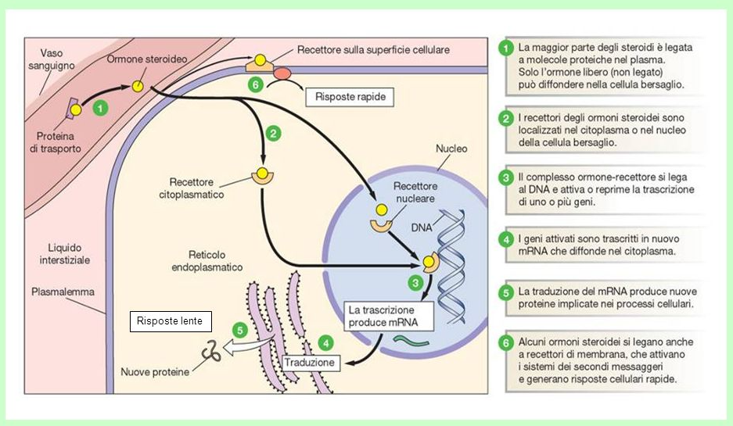
MECCANISMO DI AZIONE DEGLI ORMONI STEROIDEI

Slide 33
Ottenimento degli ormoni steroidei
Per estrazione da ghiandole animali
Per semisintesi da prodotti naturali
Per sintesi totale

Slide 34
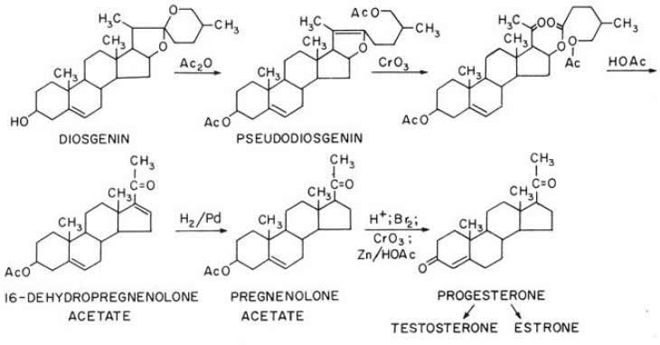
Sintesi di marker (PROGESTERONE, steroidi 21C)
DIOSONE
1) KOH
2) CrO₃
corticosteroidi
KOH
16-deidropregnenolone

Slide 35
Sintesi DEL deidroepiandrosterone
(steroidi A 19C)
16-deidropregnenolone
DEIDROEPIANDROSTERONE
Ha una struttura a 19C e può essere precursore di tutti gli ormoni steroidei a 18 o 19C.

Slide 36
Trasposizione di beckman
È una conversione acido catalizzata di una cheto-ossima ad un’ammide N-sostituita

Slide 37
Schema generale di derivazione degli ormoni steroidei
DIOSGENINA
16-DEIDROPREGNENOLONE
PROGESTERONE
(progestinici)
DEIDROEPIANDROSTERONE
CORTICOSTEROIDI
TESTOSTERONE
(androgeni)
ESTRONE
(estrogeni)
NOR-STEROIDI

Slide 38
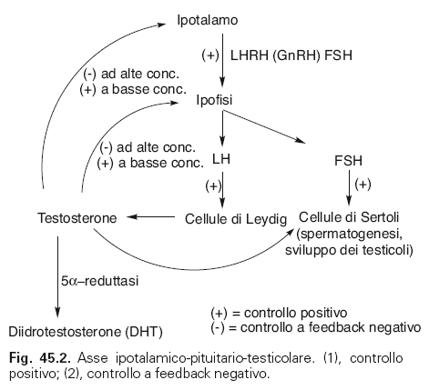
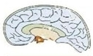


ANDROGENI
Asse ipotalamico-pituitario-testicolare
Notes:
Le cellule di Leydig, anche conosciute come cellule interstiziali di Leydig, si trovano accanto ai tubuli seminiferi nei testicoli. Possono secernere testosterone e sono spesso strettamente associate a strutture nervose. Le cellule di Leydig hanno un nucleo cellulare tondo e un citoplasma granuloso eosinofilo

Slide 39
ANDROGENI NATURALI
Androsterone
Deidroepiandosterone
Testosterone
Il deidroepiandrosterone (DHEA) ha lievi proprietà androgene. È prodotto dai surreni ed è Il precursore di androgeni ed estrogeni. Negli USA è commercializzato come integratore alimentare.
Saggio biologico: a) Crescita (superficie e peso) della cresta di cappone
b) Aumento di peso delle vescicole seminali di ratto
Unità internazionale: 0,1 mg di androsterone (circa 15μg di testosterone).
Funzione: a) virilizzante: sviluppo dei testicoli e dei caratteri secondari maschili.
b) stimolazione della sintesi proteica e inibizione del catabolismo proteico, cui consegue aumento di peso della massa muscolare (azione miotropica), sviluppo della massa scheletrica e ritenzione idrico salina (effetto collaterale: formazione di edemi).
Uso terapeutico: a) nei maschi: insufficienza testicolare (ipogonadismo), ginecomastia
b) nelle femmine: carcinoma mammario
c) nei maschi e nelle femmine: terapia anabolizzante
Notes:
Ipotetiche (non accertate) azioni benefiche:
- Prevenzione dell'invecchiamento
- Protezione delle malattie cardiovascolari
- Sensazione di benessere fisico e psicologico
Effetto negativo nelle donne: mascolinizzazione
negli uomini: ipertrofia prostatica

Slide 40
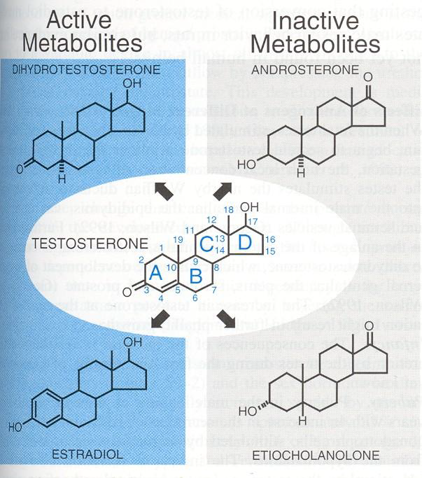
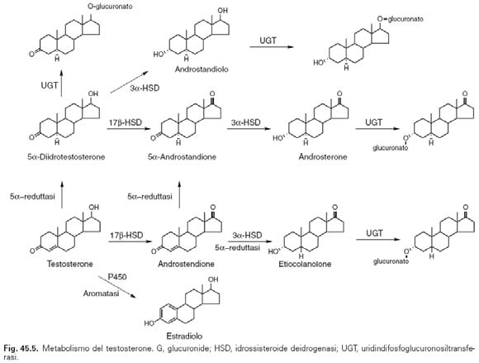
Metabolismo testosterone

Slide 41
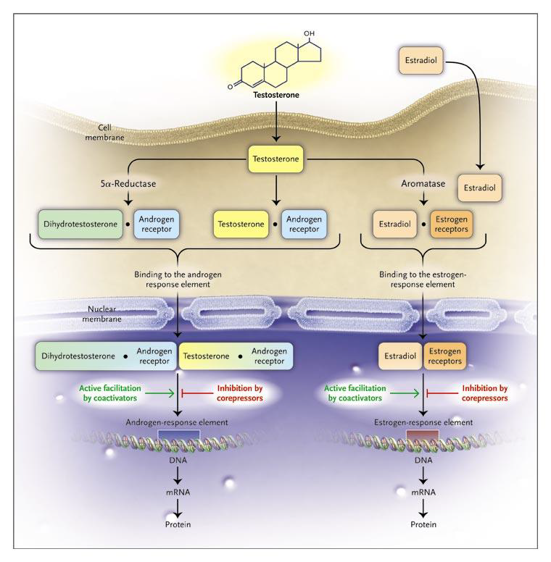
MECCANISMO D’AZIONE

Slide 42
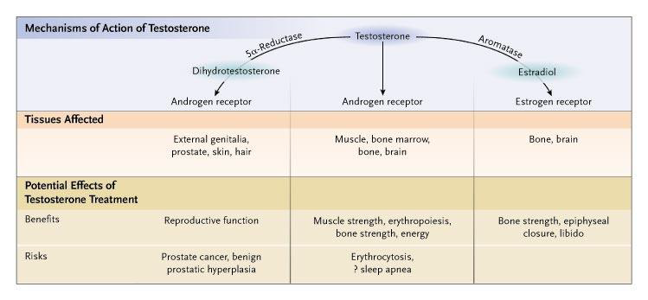
Effetti fisiologici
Caratteri sessuali: –Differenziamento genitali esterni
–Sviluppo puberale (genitali, laringe, peli, muscolatura)
Spermatogenesi
Anabolismo proteico: –Ossa (saldatura cartilagini epifisi, mineralizzazione ossea)
–Muscoli, sangue
Libido

Slide 43
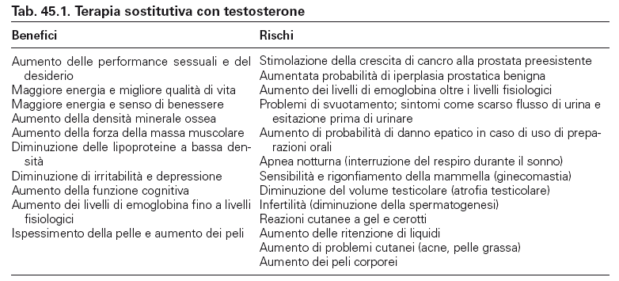
EFFETTI DEL TESTOSTERONE

Slide 44
SINTESI TESTOSTERONE
TESTOSTERONE
Ossidazione di oppenauer
Al
(OiPr)₂
Al(OiPr)₂
Al(OiPr)₂

Slide 45
Derivati del testosterone
Il testosterone non può essere usato come tale perché subisce un elevato primo passaggio epatico (androsterone, etiocolanolone), ed ha una breve emivita ematica.
Per tale motivo sono necessari dei derivati che possono essere:
Esteri: propionato, enantato, cipionato, undecaonato
17α-metil-derivati
Altri derivati

Slide 46
Derivati del testosterone
ESTERI
Maggiore lipofilia per acidi grassi a lunga catena
Più lento assorbimento per via i.m.
Lentamente idrolizzati e assorbiti
Undecanoato per os (assorbimento via linfatica)

Slide 47
Derivati del testosterone
17α-METIL-DERIVATI
METIL-TESTOSTERONE
FLUOSSIMESTERONE
Minore catabolismo epatico
Attivi per os
Minore attività androgena

Slide 48
Derivati del testosterone
ALTRI DERIVATI
CALUSTERONE
DROSTANOLONE
TESTOLATTONE
(C.A. mammario)
Notes:
HO INSERITO IL TESTOLATTONE perché USATO NEL CARCINOMA MAMMARIO ma è un anabolizzante (Foye)?

Slide 49
Per avere proprietà androgena i derivati devono possedere:
17β-OH
Carbonile in 3 o 3α-OH

Slide 50
Usi clinici DEGLI ANDROGENI
Ipogonadismo maschile (Ipotalamico, ipofisario, testicolare)
Ritardo puberale
Osteroporosi
Anemie
Stati catabolici
Edema angioneurotico (deficit di C1-esterasi)
Carcinoma mammario (es. testolattone)
Menopausa
Senescenza maschile
Notes:
L’angioedema, noto anche con il suo eponimo edema di Quincke e con il vecchio nome di edema angioneurotico, è il rapido gonfiore (edema) della cute, della mucosa e dei tessuti sottomucosi. Oltre alla forma frequente, mediata dall’allergia, la sua comparsa è stata riportata anche come effetto collaterale di alcuni medicamenti, più in particolare degli ACE-inibitori; nonché di certi alimenti.
Inoltre, ne esiste anche una forma ereditaria, dovuta a deficit della proteina ematica C1-inibitore.

Slide 51
Androgeni usati in terapia
Testosterone (Androderm), cerotti transdermici 2.5 mg; 1-3 cerotti /die
Testosterone propionato (Testovis), fiale i.m. 100 mg; 1 fiala / 2-3 settimane
Testosterone enantato (Testo Enant), fiale i.m. 100-250 mg; 1 fiala / 3-4 settimane
Testosterone propionato + test. fenilpropionato + test. isocaproato + test. decanoato (Testoviron Depot, Sustanon), fiale i.m. 100-250 mg; 1 fiala / 3-4 settimane
Testosterone undecanoato (Andriol), capsule 40 mg; 120-160 mg /die
Mesterolone (Proviron), compresse 50 mg ; 50-75 mg/die

Slide 52
Ormoni anabolizzanti
Impossibile scindere la componente androgena da quella anabolizzante
Si è lavorato soprattutto sull’anello A.
Approcci sintetici per la preparazione di un anabolizzante:
Formilazione in 2
Riduzione di Birch: preparazione di un nor-steroide
Alchilazione in 17
Uso terapeutico:
Convalescenza e astenia
Trattamento pre- e post-operatorio
Geriatria, pediatria
Osteoporosi
Uso improprio

Slide 53
Derivati dell’androstano
TESTOSTERONE
Androstanolone
Metenolone
(Primobolan ®)

Slide 54
Derivati del metil-testosterone
TESTOSTERONE
Ossimetolone
Androstanazolo
(Winstrol ®)
anabolizzante
Metandriolo
(Stenediol ®)
Ossimesterone
Ossandrolone
anabolizzante
Metandienone
(Dianabol ®)
Formebolone

Slide 55
Derivati 19-nor-sterOIdEi
TESTOSTERONE
Nandrolone fenilpropionato
(Durabolin ®)
Noretandrolone
(Nilevar ®)
metabolismo
19-norandrosterone
È questo poi il composto che viene ricercato nella urine

Slide 56
Effetto delle variazioni strutturali sulle attività del testosterone
18
12
11
17
1
19
13
9
16
TESTOSTERONE
2
10
14
15
8
3
5
7
4
6
VARIAZIONE | ATTIVITÀ ANDROGENA | ATTIVITÀ ANABOLIZZANTE
19-nor | –– | ~
17α-CH₃ | – | ~
Δ1 | –– | ~
11β-OH | – | + +
2α-F | –– | ––
9α-F | + + + | + + +
4-OH | –– | +
[3,2-c]pirazolo | –– | + + + + +

Slide 57
Anabolizzanti usati in terapia
Ossandrolone
Nandrolone (Deca-durabolin, Dynabolon)

Slide 58
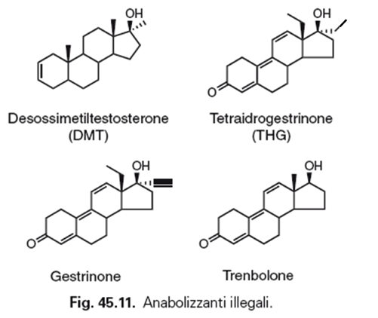
Anabolizzanti illegali

Slide 59
antiandrogeni
Trovano impiego nel trattamento del carcinoma o della ipertrofia della prostata, ma sono utilizzati anche nell’iperandrogenismo femminile (acne, irsutismo), nell’alopecia androgenetica e nei maniaci sessuali.
Meccanismi d’azione:
Antagonisti dei recettori degli androgeni
-Steroidei
-Non steroidei
Inibitori del rilascio delle gonadotropine
Inibitori della 5α-reduttasi
Inibitori della sintesi steroidea
SONO TUTTI TERATOGENI

Slide 60
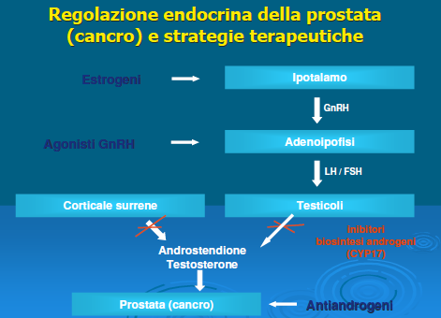

Slide 61
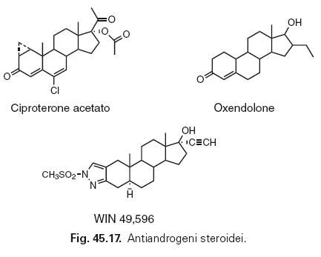
antiandrogeni
Antagonisti steroidei del recettore degli androgeni
Zanoterone
Notes:
Ciproterone acetato
•Progestinico
•Inibizione LH, FSH
Poi ci sarebbe anche lo Spironolattone che è un Antagonista mineralcorticoide

Slide 62
antiandrogeni
Antagonisti NON steroidei del recettore degli androgeni
3-trifluorometil-
4-nitroanilina
Flutamide X=H
2-idrossiflutamide X=OH
Nilutamide X=H
2-idrossinilutamide X=OH
Bicalutamide
(Casodex ®)
composto attivo

Slide 63
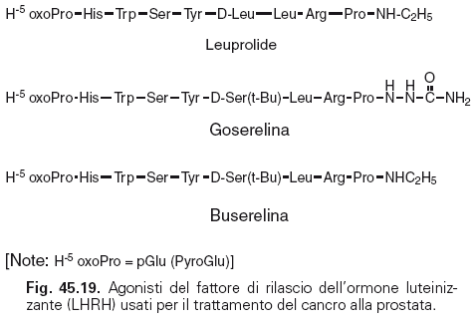
antiandrogeni
Inibitori del rilascio della gonadotropine
Sono inibitori del rilascio delle gonadotropine, potenzialmente sono i migliori perché inibiscono in fattori che portano alla sintesi degli ormoni.
Ne esistono di tue tipi:
Peptidici
Non peptidici
Peptidici
Superagonisti (desensibilizzazione recettoriale e down regulation)
Antagonisti
Non per os. Peptidasi
Non peptidici
CP 48,989
Metallibure

Slide 64
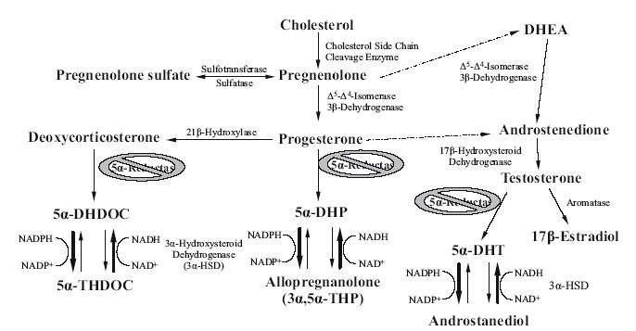
antiandrogeni
Inibitori della 5α-reduttasi
Sono utilizzati nell’ipertrofia prostatica benigna (BPH).
La 5α-reduttasi converte il testosterone nell’androgeno endogeno più potente, il 5α-diidrotestosterone (DHT).
L’enzima 5α-reduttasi esiste in due isoforme: quella di tipo 1 prevale nei tessuti normali (ruolo catabolico) mentre quella di tipo 2 abbonda nei tessuti bersaglio degli androgeni con effetto anabolico (prostata).

Slide 65
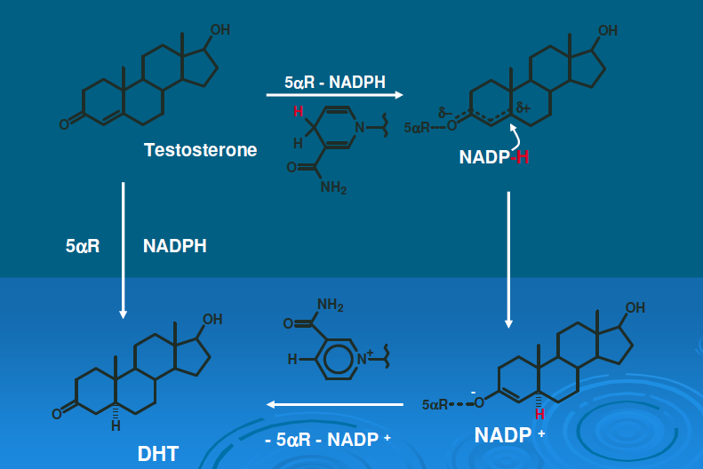
Inibitori della 5α-reduttasi

Slide 66
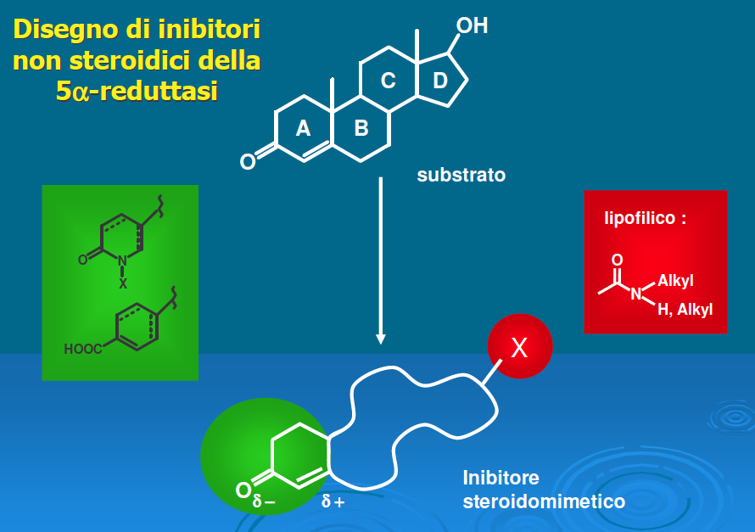
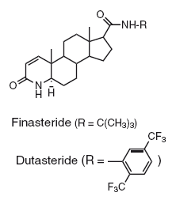
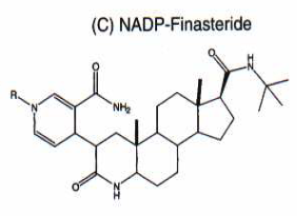
Inibitori della 5α-reduttasi
Inib. Selettiva isoforma II

Slide 67
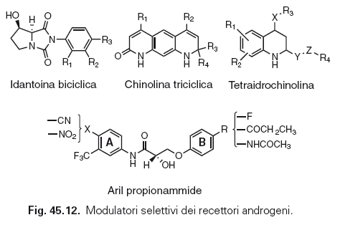
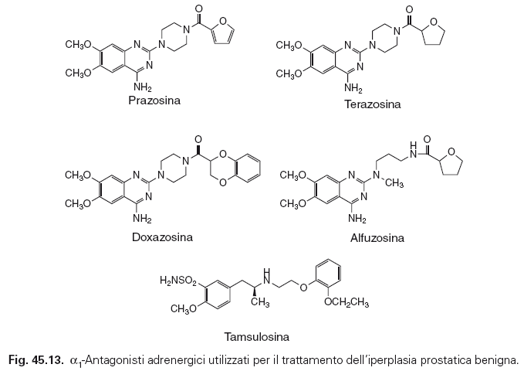
SARM e Alfa 1 antagonisti
SARM (Modulatori selettivi dei recettori androgeni AR). Non sono substrati per 5α reduttasi o aromatasi, mostrano affinità come agonisti totali degli AR negli organi metabolici (es: muscoli e ossa) o come agonisti parziali degli AR nei tessuti androgeni (es: prostata e vescicole seminali)
Rilasciano i muscoli nel collo della vescica e nella prostata, con riduzione della pressione sull’uretra e aumento del flusso di urina. Utilizzati per ipertrofia prostatica benigna.

Slide 68
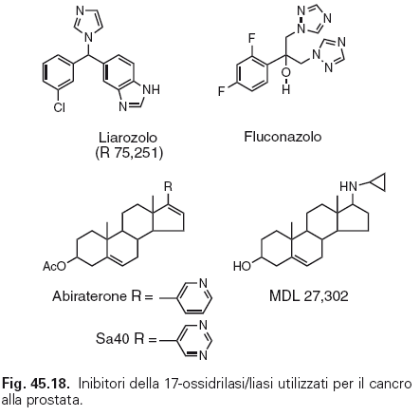
INIBITORI DELLA 17α idrossilasi
17α idrossilasi enzima che converte il pregnenolone in 17-idrossi pregnenolone e poi a testosterone

Slide 69
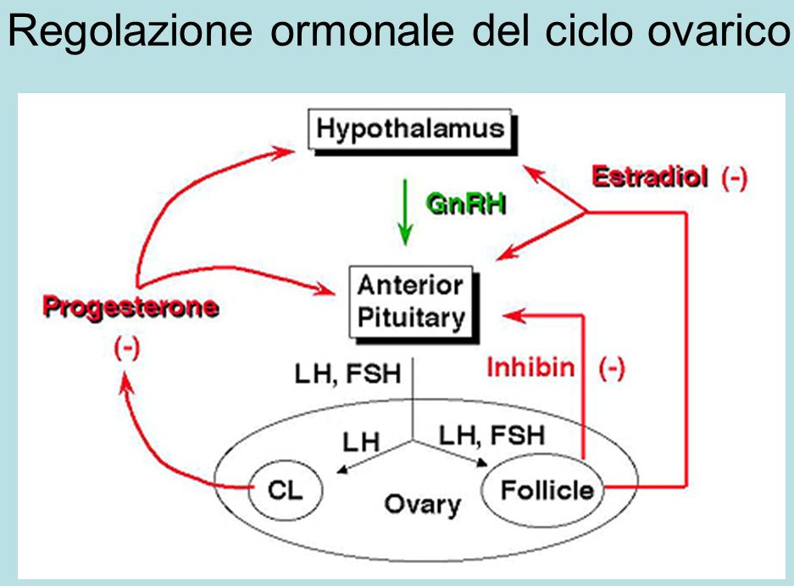
Ormoni femminili
Estrogeni (sviluppo delle caratteristiche sessuali primarie e secondarie femminili)
Progestinici (maturazione ovulo e gravidanza)

Slide 70
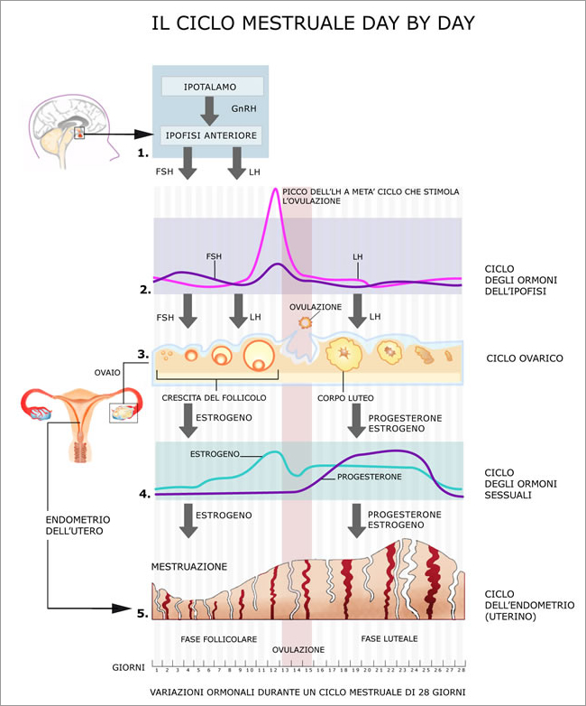
Ciclo mestruale e ormoni femminili
Il tasso di ormone luteinizzante (LH) raggiunge il massimo a metà del ciclo mestruale ed induce l’ovulazione mentre è basso durante la mestruazione.
L’ormone FSH raggiunge i livelli massimi durante la mestruazione.
Una volta avvenuta l’ovulazione, l’ormone LH trasforma il follicolo in corpo luteo ed aumenta la disponibilità di progesterone che a sua volta inibisce LH.
Completato, il corpo luteo degenera ed i livelli di progesterone e di estrogeni diminuiscono.

Slide 71
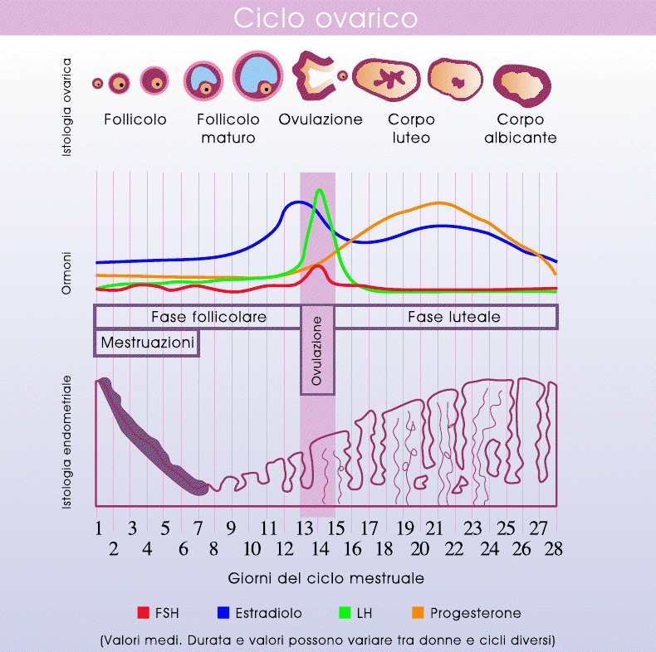
CICLO OVARICO
Notes:
Forse preferiva questa?

Slide 72
CICLO OVARICO-GRAVIDANZA
Se l’ovulo viene fecondato, il ciclo mestruale si interrompe per la presenza di una terza gonadotropina prodotta dalla placenta e chiamata gonadotropina corionica (HCG).
Questa gonadotropina mantiene e prolunga la vita del corpo luteo e può essere rilevata nelle urine dopo 14 giorni.
Il corpo luteo, sotto lo stimolo di HCG produce una adeguata quantità di ormoni steroidei che assicura, per le prime 9 settimane, il mantenimento della gravidanza.
La placenta provvede, dopo questo periodo, a produrre gli estrogeni ed i progestinici necessari alla normale gestazione e questi raggiungeranno il massimo pochi giorni prima del parto.
Notes:
Copiato spudoratamente

Slide 73
estrogeni
18C (estrano)
Anello A aromatico
Ormoni naturali:
-Estradiolo : estrone, 4:1
-Estriolo in piccole quantità
-Inattivati per os e poco assorbiti
ESTRONE
ESTRADIOLO
ESTRIOLO

Slide 74
estrogeni
ESTRONE
ESTRADIOLO
ESTRIOLO
Fonti: Orina di donna o cavalla gravida e di stallone, placenta, ovaie di scrofa
Isolamento: Estrone: orina di donna gravida, Doisy e Butenandt (1929): Estriolo: ib., Marrian (1929);
Estradiolo: ovaie di scrofa, Doisy (1935)
Funzioni biologiche:
- Azione femminilizzante: sviluppo organi sessuali (ovidutto, utero, vagina); sviluppo caratteri secondari femminili; sviluppo ghiandole mammarie
- Regolazione ciclo mestruale: accelera la proliferazione delle cellule epiteliali provocando la rigenerazione dell'endometrio dopo la mestruazione e l'ipertrofia prima dell'ovulazione.
Saggio biologico: Istologico su topine castrate: striscio vaginale; cellule in fase proliferativa.
Unità internazionale: 0,1 μg di estrone
Usi terapeutici: Ipoovarismo; disfunzioni ciclo mestruale: amenorrea, dismenorrea, oligomenorrea, menopausa, emorragie funzionali uterine; inibizione lattazione; carcinoma prostatico (castr.). Anticoncezionali (in associazione con progestinici).
Effetti collaterali: Edema dell'utero (vasodilatazione arteriole pre e post capillari)

Slide 75
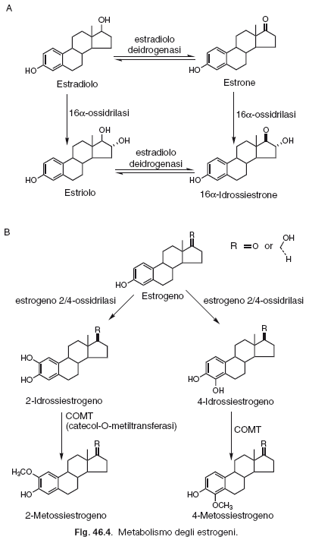
Metabolismo degli estrogeni

Slide 76
Usi clinici estrogeni
Ipoovarismo
Disfunzioni ciclo mestruale: amenorrea, dismenorrea, oligomenorrea, menopausa, emorragie funzionali uterine
Inibizione lattazione
Tumore al seno o alla prostata
Anticoncezionali (in associazione con progestinici)
Acne
Irsutismo
EFFETTI COLLATERALI:
Femminilimento
Tumori al seno o al colon se presi per lungo tempo
Problemi epatici (tutti i steroidi)

Slide 77
Sintesi estrone
ESTRONE

Slide 78
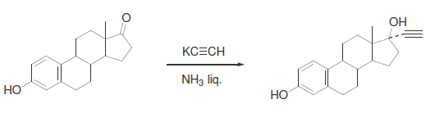
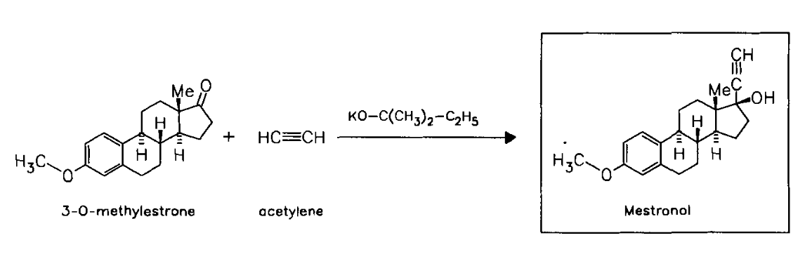
Estrogeni di semisintesi
Per migliorare l’aspetto farmacocinetico
Assorbiti bene per os
ETINILESTRADIOLO
MESTRANOLO
CHINESTROLO
Estrone
Etinilestradiolo

Slide 79


Slide 80

Estrogeni coniugati

Slide 81
Sar estrogeni (steroidei)
Essenziali per avere affinità verso il recettore degli estrogeni:
Anello A aromatico
Ossidrile in posizione 3
Ossidrile in 17β o altro gruppo in grado di formare legami H
Distanza tra i due ossidrili in 3 e 17 deve essere compresa tra 12,1 e 10.3 Å.
La planarità e idrofobicità della molecola
Aumentano l’attività:
Gruppi apolari in 17α (etinile, vinile)
Diminuiscono l’attività:
Ossidrili in 6,7,11
Rimozione o epimerizzazione di un ossidrile
Insaturazione anello B
Sostituente in 1

Slide 82
Estrogeni di sintesi
H
H
DIETILSTILBESTROLO
ESESTROLO
DIENESTROLO
CLOROTRIANISENE

Slide 83

Estrogeni di sintesi
Notes:
COPIATA SPUDORATAMENTE

Slide 84
Estrogeni di sintesi
FOSFESTROLO
(DIETILSTILBESTROLO DIFOSFATO)
DIETILSTILBESTROLO
Il sale tetrasodico del fosfestrolo è inattivo, viene convertito in vivo in dietilstilbestrolo (usato nel tumore alla prostata metastatico ormone resistente)
Vantaggi: il profarmaco è inattivo nel siero, quindi dà meno effetti collaterali. Esso poi raggiunge alti livelli nelle cellule tumorali dove poi viene attivato in dietilstilbestrolo. Può essere somministrato i.v.

Slide 85

Sintesi dietilstilbestrolo
Condensazione benzoinica
Cis + trans
DIETILSTILBESTROLO

Slide 86
ALCUNI ESTROGENI USATI IN TERAPIA
Estradiolo (Climara, Dermestril, Epiestrol, Estraderm, Estrodim, Menorest, Esclima, Progynon depot, Progynova, Sandrena, Femseven, Vagifem, Armonil, Systen) nelle turbe mestruali da squilibrio endocrino, nei sintomi da carenza estrogenica conseguenti a menopausa fisiologica o chirurgica.
Estriolo (Colpogyn, Ovestin) nelle turbe mestruali da squilibrio endocrino, nel trattamento dei disturbi della menopausa.
Etinilestradiolo (Etinilestradiolo) nelle turbe mestruali da squilibrio endocrino, nel trattamento dei disturbi della menopausa.
Promestriene (Colpotrophine crema e cps ginec.) nell’atrofia urogenitale, nella vaginite da carenza estrogenica.
Etinilestradiolo + ciproterone (antiandrogeno) (Diane cpr.) nell’acne androgenica.
Associazioni etinilestradiolo-progestinici, per la prevenzione del concepimento.
Associazioni estradiolo-progestinici, nei sintomi da carenza estrogenica.

Slide 87
antiestrogeni
Sono importanti perché possono essere impiegati per modificare i processi riproduttivi e trattare il tumore del seno estrogeno-dipendente.
Si suddividono in:
Antagonisti dei recettori degli estrogeni
-steroidei
-non steroidei
Inibitori della aromatasi
Antagonisti steroidei dei recettori degli estrogeni
Molti mantengono ancora attività estrogena. ICI 164,384, sotto indagine clinica, risulta bassa la biodisponibilità
ICI 164,384

Slide 88

antiestrogeni
Derivati Trifeniletilenici

Slide 89

antiestrogeni
Trans : antagonista
Cis: agonista

Slide 90
antiestrogeni
Antagonisti NON steroidei dei recettori degli estrogeni
RALOXIFENE

Slide 91
antiestrogeni
Inibitori dell’aromatasi
Vengono utilizzati nel trattamento della funzione riproduttiva e nella cura di forme tumorali estrogeno-dipendenti. Competono con l’androstendione per il legame al sito attivo dell’enzima aromatasi. L’aromatasi è un enzima espresso nel reticolo endoplasmatico di fegato, ovaie e placenta.
Consiste di due componenti:
citocromo P450, l’eme-proteina che catalizza la serie di reazioni concertate che portano all’aromatizzazione dell’anello A-fenolico degli estrogeni;
flavoproteina NADPH-citocromo P450 reduttasi, responsabile del trasferimento di equivalenti riducenti dall’NADPH al citocromo P450.
aromatasi
O₂, NADPH
aromatasi
O₂, NADPH

Slide 92

antiestrogeni
Meccanismo d’azione dell’aromatasi
Ossidazione del metile in 10 a CHO (doppia ossidrilazione e disidratazione)
NADPH
O₂
NADPH
O₂
3 mol O₂
3 mol NADPH
NADPH
O₂
Trasformazione dell’anello A dalla forma chetonica a quella enolica
Formazione dell’anello A fenolico

Slide 93
antiestrogeni
Inibitori dell’aromatasi
Citocromo P450
Sintesi di estrogeni
Implicato nel carcinoma mammario
CYP 19
Sintesi di DHEA (deidroepiandrosterone)
Precursore di androgeni ed estrogeni
CYP 17
Sintesi di trombossano A₂
Implicato nella metastasi del tumore
CYP 5

Slide 94

antiestrogeni

Slide 95
antiestrogeni
Inibitori dell’aromatasi
STEROIDEI: competitivi, reversibili o irreversibili
NON STEROIDEI: derivati dell’anilina, derivati diazolici e triazolici, derivati pirimidinici, derivati flavonici, derivati indenopirimidinici.

Slide 96
antiestrogeni
Inibitori DELL’AROMATASI steroidei competitivi REVERSIBILI
10-ETIL-ESTR-4-ENE-3,17-DIONE
2,2-DIMETIL-ANDROST-4-EN-3,17-DIONE
10-VINIL-ESTR-4-ENE-3,17-DIONE
3-ESO-METILENANDROST-4-EN-17-ONE
7-[(4-IODOFENIL)-TIO]ANDROST-4-EN-3,17-DIONE

Slide 97
antiestrogeni
Inibitori DELL’AROMATASI steroidei COMPETITIVI IRREVERSIBILI
10-TIOEPOSSI-ANDROSTENDIONE

Slide 98
antiestrogeni
Inibitori DELL’AROMATASI steroidei COMPETITIVI IRREVERSIBILI

Slide 99

antiestrogeni
Inibitori non steroidei dell’aromatasi
DERIVATI DIAZOLICI E TRIAZOLICI
FADROZOLO
ANASTROZOLO
(Arimidex)
LETROZOLO
(Femara)
IC₅₀= 1.6 nM
IC₅₀= 15 nM
IC₅₀= 11.5 nM
Inibiscono selettivamente in modo competitivo la trasformazione del testosterone a estrogeni in tutti i tessuti.
Complessano il ferro del gruppo eme dell’enzima CYP19.
Sono caratterizzati dalla presenza di un nucleo aromatico, un eterociclo azotato e un accettore di legami idrogeno.
Sono utilizzati nel trattamento del carcinoma mammario ormone-dipendente, anche metastatico.

Slide 100

antiestrogeni
Inibitori dell’aromatasi
Selettività CYP19/CYP17
CYP19
CYP17
FADROZOLO
ANASTROZOLO
LETROZOLO
LIAROZOLO
Notes:
CYP 17 nella 17 alfa idrossilasi

Slide 101
PROGESTINICI
Pregn-4-en-3,20-dione
21C
Progesterone
Il Progesterone è l’ormone naturale che è in grado di assicurare una gestazione normale.
Viene sintetizzato a livello del corpo luteo a partire dal pregnenolone.
Nella fase luteale e serve a far sviluppare l’endometrio per accogliere eventualmente l’ovulo fecondato. E poi a mantenere la gravidanza sopprimendo le mestruazioni.
Per tale motivo viene considerato un contraccettivo naturale in quanto inibisce l’ovulazione. (impedisce agli spermatozoi di raggiungere l’ovulo modificando lo spessore del muco cervicale)
È poi precursore di androgeni, estrogeni e corticosteroidi.
Si ottiene per semisintesi.

Slide 102

Metabolismo progesterone
Il progesterone viene metabolizzato velocemente nel fegato. Poco assorbito per os. Ha una emivita di soli 5-10’.
Il 5β-pregnandiolo, come glucoronide, è il principale metabolita che si riscontra nelle urine delle donne gravide e quindi anche nel caso di somministrazione esogena di progesterone.

Slide 103
progesterone
PROGESTERONE
Fonte: Corpo luteo, placenta, surreni. Isolato da Butenandt (1934) dalle ovaie di scrofa gravida.
Funzione: Modifica la mucosa uterina onde permettere l'annidamento dell'uovo e mantenere la gravidanza.
Saggio biologico: Su coniglie pretrattate con estrogeni si osserva la variazione proliferativa -› secretiva della mucosa uterina
Unità internazionale: 1 mg progesterone

Slide 104
Uso terapeutico
Emorragie uterine
Endometriosi
Aborto abituale o minaccia d'aborto
Dismenorrea
Soppressione della lattazione
Anticoncezionali (analoghi sintetici in associazione ad estrogeni)

Slide 105
Sintesi progesterone
16-DEIDROPREGNENOLONE
PROGESTERONE

Slide 106
progestinici
Per ovviare ai problemi metabolici e di assorbimento legati al progesterone sono stati sintetizzati diversi derivati progestinici:
Derivati del 17α idrossi progesterone
Derivati del testosterone
Derivati del 19-nor-testosterone

Slide 107
progestinici
Derivati del progesterone
IDROSSIPROGESTERONE ACETATO
MEDROSSIPROGESTERONE ACETATO
MEGESTROLO ACETATO
CLORMADIDONE ACETATO
FLUGESTONE ACETATO
Le strategie utilizzate sono:
Sostituzione in 17α per ridurre il metabolismo in 20
Sostituzione in 6 per rallentare il metabolismo in 3 e sul doppio legame in 4-5.

Slide 108
progestinici
Introduzione dell’ossidrile in 17α (Gallagher)
Una volta sintetizzati, i derivati vengono acetilati, permettendo una maggior durata d’azione.

Slide 109
progestinici
TESTOSTERONE
Derivati del testosterone
ETISTERONE
DIMETISTERONE
Apparentemente sono nuclei a 19C, ma con l’etinile in 17 si arriva a 21C.
L’alchino conferisce stabilità metabolica.

Slide 110
progestinici
Derivati del 19-nor-testosterone
NORETISTERONE
NOR-ETINODREL
NOR-GESTREL
ETINODIOLO DIACETATO
LINESTRENOLO
DESOGESTREL
Il metile in 19 non è essenziale per l’attività
Con l’eliminazione del carbonile in 3 si conserva l’attività progestinica e vengono eliminati gli effetti androgeni
La sostituzione del metile in C13 con un etile porta ad un aumento dell’attività
GESTODEN

Slide 111

progestinici
Derivati del 19-nor-testosterone o DEL 19-NOR-PROgesterone

Slide 112

progestinici
INTRODUZIONE DOPPIO LEGAME IN 5-10 O IN 4-5
Riduzione di Birch

Slide 113


progestinici
Sintesi desogestrel

Slide 114
progestinici
Sintesi desogestrel

Slide 115

progestinici
Sintesi desogestrel
Riduzione di Wolff-kishner

Slide 116


ATTIVITA’ DEI progestinici

Slide 117
ALCUNI PROGESTATIVI USATI IN TERAPIA
Progesterone (Prontogest) via i.m., nell’aborto abituale o minaccia d’aborto,nell’amenorrea, nell’ipermenorrea, nella sindrome premestruale
Idrossiprogesterone (Lentogest, Proluton Depot) via i.m., nell’aborto abituale o minaccia d’aborto, nell’amenorrea, nell’ipermenorrea.
Medrossiprogesterone (Farlutal, Provera, Depoprovera) via os o i.m, nel carcinoma mammario ed endometriale
Diidrogesterone (Dufaston) via os nell’aborto abituale o minaccia d’aborto, nell’amenorrea, nell’ipermenorrea, nell’endometriosi
Medrogesterone (Colprone) via os nell’aborto abituale o minaccia d’aborto, nell’amenorrea, nell’ipermenorrea.
Nomegestrolo (Lutenyl) via os, nella dismenorrea, nella sindrome premestruale.
Noretisterone (Primolut nor) via os, nel carcinoma mammario ed endometriale, nell’amenorrea, nell’ipermenorrea.
Tibolone (Livial) via os, nella sindrome climaterica da menopausa spontanea o chirurgica.
Gestrinone (Dimetrose) via os, nell’endometriosi.

Slide 118
Prodotti anticoncezionali
Preparazione combinata o simultanea
Preparazione sequenziale
Minipillola
La pillola del giorno dopo

Slide 119



Slide 120

Contraccettivi non orali
i.m.
i.m.
PROGESTINICO
(16α,17α-DIIDROSSIPROGESTERONE
ACETOFENIDE 150 mg)
ESTROGENO
(ESTRADIOLO
ENANTATO 10 mg)
PROGESTINICO
(D,L-NORGESTREL 25 mg)
ESTROGENO
(ESTRADIOLO
ESAIDROBENZOATO 5 mg)
i.m.
PROGESTINICO
(MEDROSSIPROGESTERONE
ACETATO 25 mg)
ESTROGENO
(ESTRADIOLO
CIPIONATO 5 mg)
Notes:
IUD dispositivo intrauterino

Slide 121
Anticoncezionali a lunga durata di azione-via intramuscolo
Anticoncezionali a lunga durata di azione-per os
Notes:
O meglio così?

Slide 122


Pillola del Giorno DOPO
In passato veniva usata la pillola anticoncezionale ad alti dosaggi
Levonorgestrel
Ulipristal acetato
Levonorgestrel è un agonista progestinico ed è presente in numerose preparazioni anticoncezionali ma usato anche come anticoncezionale di urgenza se assunto entro le 72 ore.
L’ulipristal acetato appartiene alla classe dei modulatori selettivi del recettore del progesterone, e agisce come contraccettivo d'emergenza principalmente spostando il picco dell'ormone luteinizzante (LH) che precede l'ovulazione, riuscendo quindi evitarla, va assunto entro 5 giorni. Risulta essere più efficace rispetto al levonorgestrel.

Slide 123
ANTIPROGESTINICI
Bloccano il recettore progestinico:
nella ipofisi o nell’ipotalamo prevenendo l’ovulazione durante il periodo follicolare;
nell’utero con rilascio di prostaglandine dall’endometrio inducendo così la mestruazione;
nell’utero favorendo la rottura del corpo luteo, la motilità uterina ed il distacco dell’embrione bloccando la gravidanza (entro 2 mesi).
MIFEPRISTONE (Ru486)
ETINILNORGESTRIENONE (R-2323)
ANCHE PER LA CURA DI TUMORI ENDOCRINI
SPERIMENTAZIONE

Slide 124
corticosteroidi
Mineralcorticoidi: equilibrio idrico-salino;
Glucocorticoidi: regolano biosintesi e metabolismo di carboidrati, lipidi e proteine ed influenzano il bilancio idrico e degli elettroliti (effetto mineralcorticoide). Incidono sulle funzioni del sistema immunitario, sulle risposte infiammatorie e sulla crescita cellulare. Inibiscono la fosfolipasi A₂ mediante la produzione di Lipocortina.
Vengono entrambi prodotti nel surrene. I mineralcorticoidi nella parte glomerulare, mentre i glucocorticoidi in quella fascicolata.

Slide 125
mineralcorticoidi
I mineralcorticoidi naturali sono:
Utilizzati in terapie sostitutive quando ci sono disfunzioni alla ghiandola surrenale (morbo di Addison) e nell’ipotensione.
CORTICOSTERONE
11-DESOSSICORTICOSTERONE (DOC)
ALDOSTERONE

Slide 126

RUOLO FISIOLOGICO DEL ALDOSTERONE

Slide 127
GlUcocorticoidi
I glucocorticoidi naturali sono:
CORTISONE
IDROCORTISONE
Si differenziano dai Mineralcorticoidi per la presenza di un OH in 17α

Slide 128

Effetti fisiologici glUcocorticosteroidi
Mantenimento dei livelli ematici di glucosio. Come per esempio aumentando i livelli di piruvato chinasi e carbossilasi nella gluconeogenesi.
Prevenzione, riduzione degli eventi infiammatori stimolando la produzione di lipocortina che inibisce l’attività della fosfolipasi A₂.
Aumento del catabolismo proteico e diminuzione della sintesi proteica.
Inibizione della sintesi di IL-1 nei macrofagi, interferendo con la maturazione di linfociti B (Ab).
Diminuzione dell’assorbimento del calcio e azione catabolica diretta sul tessuto osseo.

Slide 129

Attività antiflogistica dei glucocorticoidi
Inibiscono la cascata dell’acido arachidonico più a monte rispetto ai FANS, prevenendo la formazione sia di prostaglandine che leucotrieni (broncostrittori)

Slide 130
Impieghi terapeutici glUcocorticoidi
Terapia sostitutiva
Terapia antiflogistica: - uso topico
- uso sistemico (malattie del collagene, allergiche, ematologiche, del fegato, dell’intestino, etc.)

Slide 131
Effetti collaterali
Effetti collaterali glicocorticoidi come antiinfiammatori:
Azione sul metabolismo glucidico
Ulcera peptica
Osteoporosi
Aumentata sensibilità alle infezioni
Miopatie
Sindrome di Cushing
Disturbi del comportamento
Cataratta
Ritenzione idrica (effetto mineralcorticoide)
Si è cercato di lavorare sul nucleo glicocorticoide per potenziare l’attività antiinfiammatoria e diminuire quella mineralcorticoide.
 | ATTIV. MINERALCORTICOIDE | ATTIV. GLICOCORTICOIDE
ALDOSTERONE | 10000 | 50
DOC | 100 | 1
CORTICOSTERONE | 15 | 50
CORTISONE | 5 | 100
IDROCORTISONE | 10 | 150

Slide 132
PREDNISOLONE
METILPREDNISOLONE
FLUDROCORTISONE
16α-IDROSSIPREDNISOLONE
TRIAMCINOLONE
FLUOCINOLONE
DESAMETASONE
DESOXIMETASONE
FLUOCORTOLONE

Slide 133
BETAMETASONE
BECLOMETASONE DIPROPIONATO
CLOBETASOLO
DICLORISONE ACETATO
FLUCLOROLONE
CLOCORTOLONE
FLUOROMETOLONE
FLUPEROLONE ACETATO
FLUCORTIN BUTIL
FORMOCORTICALE ACETATO
CORTIVAZOLO ACETATO

Slide 134


Sar glucocorticosteroidi
L’attività glucorticoide è vincolata a determinate funzioni quali la chetonica in 3, il doppio legame 4-5, una funzione ossigenata (alcolica o chetonica) in 11.
Metile in 6 per impedire l’attacco metabolico (metilprednisolone) dotato di attività glucocorticoide aumentata e ridotti effetti mineralcorticoidi.
Alogeno in 9 (meglio se piccolo, es. F) aumenta l’attività antiinfiammatoria (fludrocortisone e triamcinolone).
I derivati Δ1 sia del cortisone che cortisolo risultano possedere maggior attività antireumatica ed antiallergica associata a minori effetti collaterali mineralcorticoidi (prednisone e prednisolone).
Metile in 16 per impedire l’attacco metabolico in 17 (desametasone). La maggiore lipofilia rende questi derivati più potenti come antiinfiammatori.

Slide 135

FARMACOCINETICA E FARMACODINAMICA

Slide 136
Corticosteroidi sistemici usati in terapia
Desossicorticosterone M.C. (Cortiron)
Cortisone G.C. (Cortone acetato)
Idrocortisone G.C. (Flebocortid)
Betametasone G.C. (Bentelan, Celestone)
Desametasone G.C. (Decadron, Soldesam)
Metilprednisolone G.C. (Depomedrol, Medrol, Urbason, Solumedrol)
Prednisone G.C. (Deltacortene)
Triamcinolone G.C. (Kenacort, Ledercort)
Deflazacort G.C. (Deflan, Flantadin)

Slide 137

GLUCOCORTICOIDI UTILIZZATI PER VIA SISTEMICA

Slide 138
Glucocorticoidi per via topica
I prodotti dermatologici possono essere:
A bassa potenza ed hanno effetti antiinfiammatori modesti (più sicuri per l’utilizzo cronico);
A potenza media e vengono utilizzati in dermatosi modeste con cura di limitata durata;
Ad alta potenza utilizzati in dermatosi più gravi sempre per trattamenti di breve durata e di piccole superfici.

Slide 139

GLUCOCORTICOIDI UTILIZZATI PER VIA TOPICA

Slide 140

ATTIVITA’ DEI GLUCOCORTICOIDI PER VIA TOPICA

Slide 141

Glucocorticoidi per via inalatoria
I corticosteroidi utilizzati per via inalatoria (bronchiale nell’asma, nasale nelle riniti allergiche) permettono di ottenere un’intensa azione antiflogistica a livello dell’organo bersaglio senza però determinare gli effetti indesiderati degli steroidi per via sistemica, anche dopo trattamenti protratti.
L’assorbimento dei farmaci attualmente utilizzati per tale via, alle dosi terapeutiche comunemente impiegate, è minimo ed il farmaco viene rapidamente inattivato al primo passaggio epatico.

Slide 142
Introduzione doppio legame in 1,2
Si fa con biossido di selenio o per via enzimatica.
Nel caso del prednisolone si parte dal idrocortisone.

Slide 143
Introduzione simultanea degli ossidrili in 16α e 17α
La presenza dei due OH permette di ottenere gli acetonidi che essendo più lipofili favoriscono l’assorbimento transdermico (uso topico).

Slide 144

Introduzione metile in 16α o 16β
1,3-Dipolo

Slide 145
Introduzione fluoro in 9α e oh in 11β

Slide 146
Introduzione di un oh in 21

Slide 147

Trasformazione del cortisone in idrocortisone
Riduzione carbonile in 11
Notes:
Quella nelle slide sue parte dal cortisone normale (va been lo stesso?)

Slide 148
Reazioni enzimatiche

Slide 149
Reazioni enzimatiche

Slide 150
Reazioni enzimatiche

Slide 151


Sintesi del metilprednisolone
A
A

Slide 152

Sintesi del triamcinolone

Slide 153

Sintesi del triamcinolone

Slide 154

Sintesi del betametasone

Slide 155

Sintesi del betametasone

Slide 156

Sintesi del betametasone
CH₃SO₂Cl
pyridine

Slide 157
Antagonisti degli ormoni steroidei
Antagonisti dei recettori degli steroidi:
- antagonisti del recettore degli androgeni (vedi antiandrogeni)
- antagonisti del recettore degli estrogeni (vedi antiestrogeni)
- antagonisti del recettore dell’aldosterone (spironolattone), che vengono usati come diuretici perché provocano il riassorbimento di sodio e l’eliminazione di potassio.
Inibitori del rilascio delle gonadotropine (vedi antiandrogeni).
Inibitori della biosintesi degli steroidi:
- inibitori della 5α-reduttasi (vedi antiandrogeni)
- inibitori dell’aromatasi (vedi antiestrogeni)
- aminoglutetimide che è un inibitore della desmolasi e dell’aromatasi. Ma in realtà è un ipnotico catalogato tra gli antiepilettici, quindi non utilizzabile
- ketoconazolo, perché ad alte dosi inibisce gli enzimi legati a P450
- inibitori 11β-idrossilasi (introduce l’ OH in 11β) (metirapone)
SPIRONOLATTONE
AMINOGLUTETIMIDE
METIRAPONE

Slide 158




Antagonisti della biosintesi degli steroidi
Trilostano
4-idrossiandrostendione
o Formestano
Ketoconazolo
Utilizzato per sindrone di Cushing e iperaldosteronismo) Inibitore della Progesterone reduttasi
Ora non in uso, negli anni 80, ad alte dosi utilizzato per il carcinoma prostatico. Inibitore della 17 alpha idrossilasi e 17/20 liasi
(Inibitore steroideo aromatasi)

